Slide 1


Исключить лишнее и аргументировать
1.СН3СООН, 2 С2Н5ОН, 3.СН2=СН-СООН, 4. НООС – СООН,
5. СООН

Slide 2
Дайте тривиальное названия карбоновых кислот :
Формула | Тривиальное название | Международное название
НСООН |  | Метановая
СН₃СООН |  | Этановая
СН₃СН₂СООН |  | Пропановая
СН₃(СН₂)₂СООН |  | Бутановая
СН₃(СН₂)₃СООН |  | Пентановая
СН₃(СН₂)₄СООН |  | Гексановая

Slide 3
Названия карбоновых кислот по международной номенклатуре:
Формула | Тривиальное название | Международное название
НСООН | Муравьиная | Метановая
СН₃СООН | Уксусная | Этановая
СН₃СН₂СООН | Пропионовая | Пропановая
СН₃(СН₂)₂СООН | Масляная | Бутановая
СН₃(СН₂)₃СООН | Валериановая | Пентановая
СН₃(СН₂)₄СООН | Капроновая | Гексановая

Slide 4
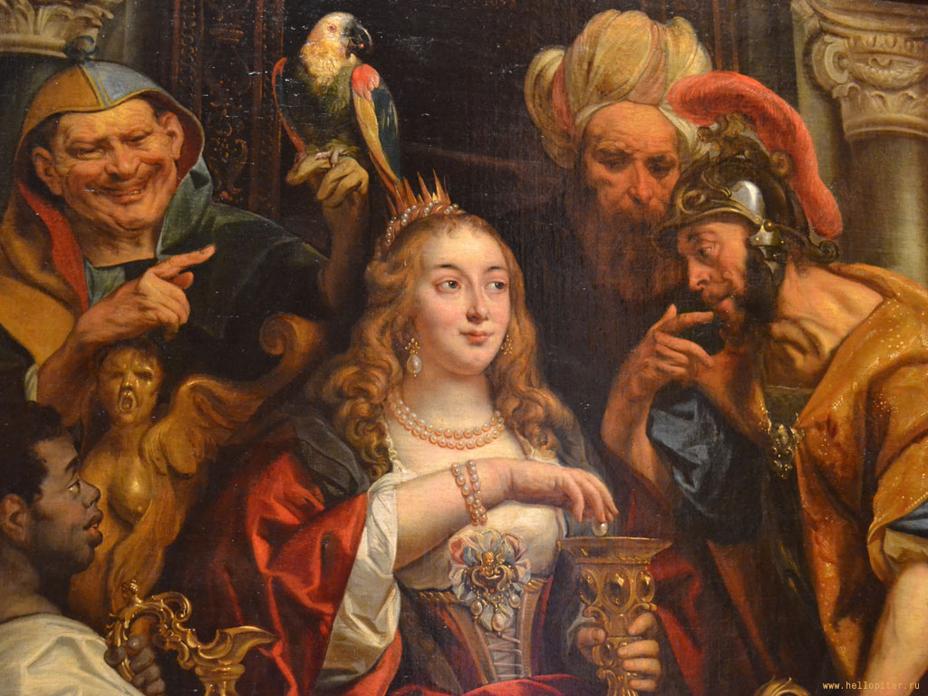
Картина художника Якоба Йорданса «Пир Клеопатры»,

Slide 5


ХИМИЧЕСКИЕ СВОЙСТВА насыщенных одноосновных КАРБОНОВЫХ КИСЛОТ

Slide 6
КАРБОНОВЫЕ КИСЛОТЫ | Минеральные кислоты
Диссоциация кислот | Диссоциация кислот
 | Реакция с активными металлами
 | Реакция с основными оксидами
 | Реакция со щелочами
 | Реакция с солями слабых кислот

Slide 9
Прозрачные вазы и стаканы, в которых долго стояла вода, приобретают на внутренней стороне белесый «поясок». Чтобы избавиться от него, рекомендуют в загрязненную посуду налить слабый раствор уксуса и оставить на один час. В результате какой реакции произойдет устранение белесого налета?

Slide 10
Выполните упражнения:
Для удаления пятен ржавчины можно использовать раствор уксусной кислоты. Составьте молекулярные и ионные уравнения происходящих при этом реакций, учитывая, что ржавчина содержит оксид и гидроксид железа (III) – Fe₂O₃ и Fe(OH)₃.

Slide 11
Ключи к тесту.
1 вариант
№1
      А-3
      Б-2
      В-5
      Г-1
      Д-4
№2 1. Цинк
2.Щелочь
3.Оксид кальция
4.Сульфит кальция
2 вариант
№1
1.А-5
2.Б-1
3.В-3
4.Г-4
5.Д-2
№2
1.карбонат кальция
2.гидроксид алюминия
3.оксид меди (2)
4.магний

Slide 12

Домашнее задание.
Дом зад. § 34, упр. 7.

